Slide 1
Název školy | Střední škola zahradnická a zemědělská Antonína Emanuela Komerse, Děčín – Libverda, příspěvková organizace, Českolipská 123, 405 02 Děčín
Číslo projektu | CZ.1.07/1.5.00/34.0571
Název šablony klíčové aktivity Vypracoval Tématická oblast | INOVACE ZKVALITNĚNÍ VÝUKY PROSTŘEDNICTVÍM ICT Ing. Alice Glöcknerová Pěstování a ochrana rostlin

Slide 2
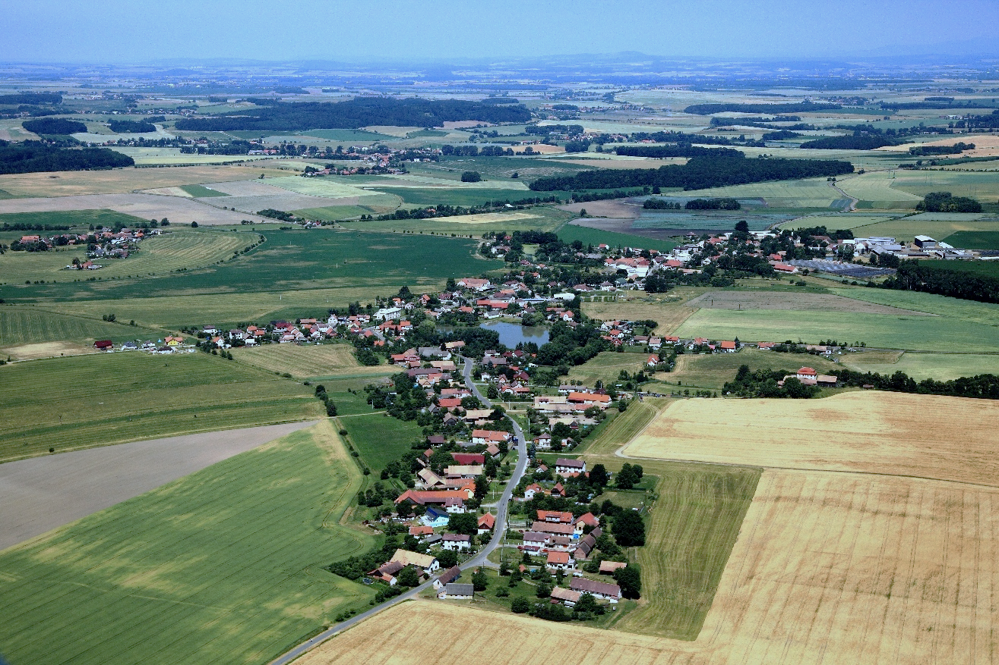
Osevní postupy
Obsah tématu:
Základní pojmy
Práce se základními pojmy
Foto: http://commons.wikimedia.org/wiki/File:Leteck%C3%BD_sn%C3%ADmek_obce_Boleho%C5%A1%C5%A5.JPG
Dne 20.6.2013 Autor: Obec Bolehost

Slide 3
Osevní postup
Systém střídání plodin na pozemcích (honech)
Sled plodin
Časová posloupnost pěstovaných plodin na určitém pozemku
I. rok – Pšenice ozimá II. rok – Kukuřice na siláž III. rok – Ječmen jarní IV. rok – Řepka ozimá | I. rok – Kukuřice na siláž II. rok – Ječmen jarní III. rok – Řepka ozimá IV. rok – Pšenice ozimá
I. rok – Ječmen jarní II. rok – Řepka ozimá III. rok – Pšenice ozimá IV. rok – Kukuřice na siláž | I. rok – Řepka ozimá II. rok – Pšenice ozimá III. rok – Kukuřice na siláž IV. rok – Ječmen jarní

Slide 4
Význam osevních postupů
plevelohubný efekt
zlepšení podmínek pro následnou plodinu
zvýšení půdní úrodnosti
zabránění šíření škůdců

Slide 5
Pojmy
Hon
Základní půdní jednotka v osevních postupech
Vzniká sloučením jednoho nebo více pozemků o různé ploše
Hony by měly mít přibližně stejnou velikost (rozdíl do 5%)
Hon je zpravidla osetý stejnou plodinou, ale může být také oset různými druhy, které jsou ze stejné pěstitelské skupiny (např. okopaniny, obilniny, …) nebo z více pěstitelských skupin (např. okopanina + obilnina)

Slide 6
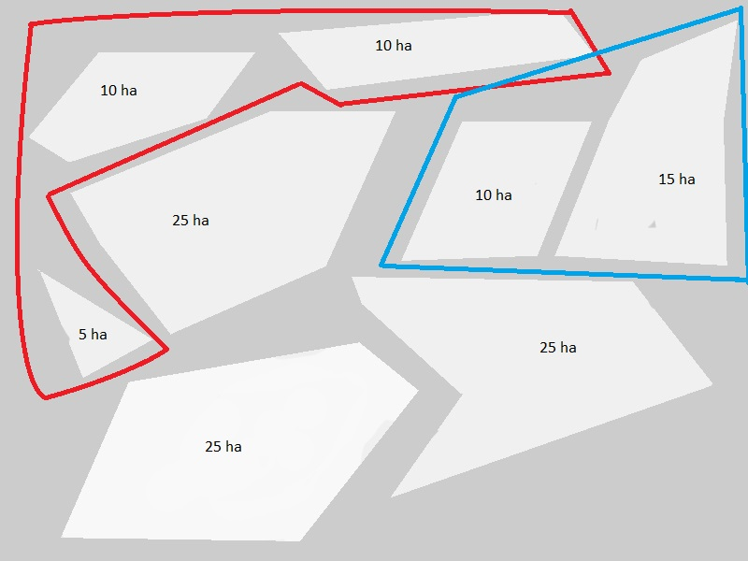

Slide 7
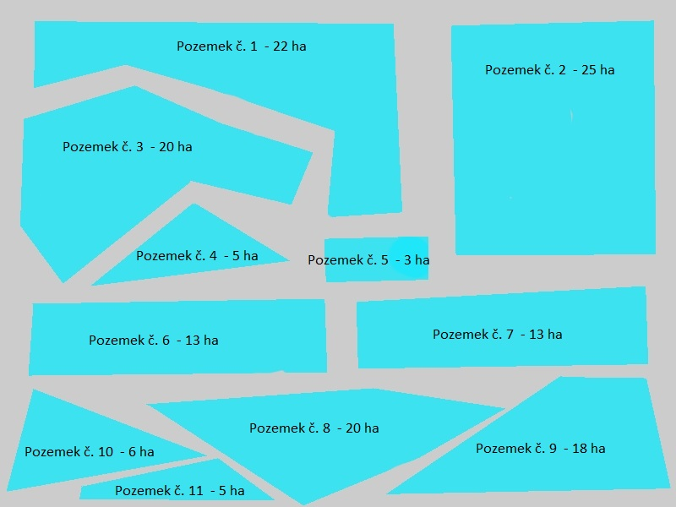
Navrhněte spojení pozemků v hony

Slide 8
Plodina
Rostlina pěstovaná pro hospodářské využití
Jednoletá
Ozimá
dvouletá
víceletá
Jarní
Plodina

Slide 9
Plodina hlavní
plodina pěstovaná na pozemku (honu) po většinu vegetační doby
Meziplodina
Plodina pěstovaná v období mezi dvěma hlavními plodinami

Slide 10
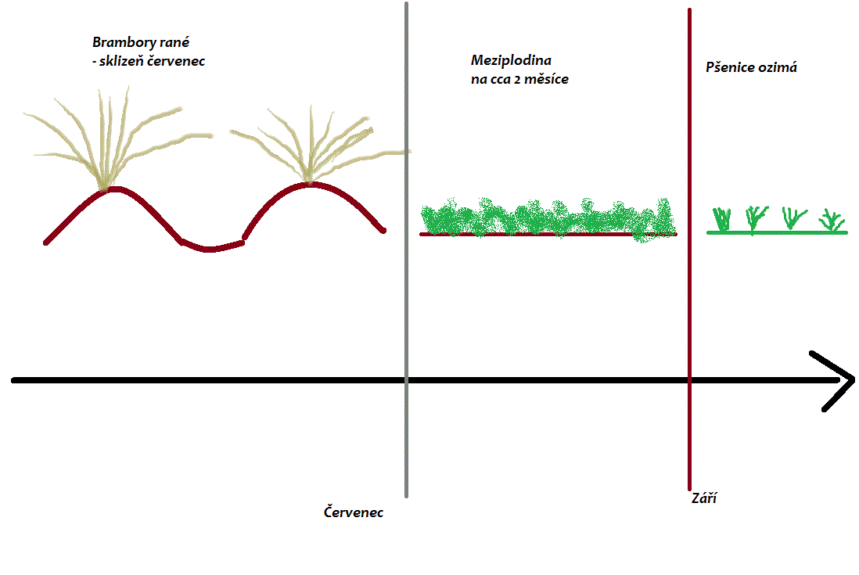

Slide 11
Krycí plodina
plodina, která je zasetá zároveň s jinou plodinou na témže pozemku a poskytuje jí tak ochranu na počátku růstu proti vnějším činitelům
Podsev
plodina setá současně nebo po zasetí krycí plodiny na stejný pozemek

Slide 12
Předplodina
plodina zařazená v osevním plánu před pěstovanou plodinou
Následná plodina
plodina zařazená v osevním plánu po pěstované plodině
Monokultura
pěstování stejné plodiny po sobě na témže pozemku po více let

Slide 13
Plodina zlepšující
plodina která zlepšuje stav půdy a příznivě působí na půdní úrodnost
Stav půdy je po zrušení porostu této plodiny lepší, než zanechala její předplodina
Plodina zhoršující
Plodina, která zhoršuje stav půdy
Stav půdy je po zrušení tohoto porostu v horším stavu, než v jakém stavu zanechala půdu předplodina

Slide 14
Opakování
Vysvětli pojem:
Hon
Sled plodin
Plodina zlepšující
Předplodina
Meziplodina
Podsev
Podsev
Plodina zhoršující
Osevní postup
Monokultura
Krycí plodina
Hlavní plodina

Slide 15
Zdroje
Škoda, Vítězslav Prof. Ing., CSc. a kol., Obecná produkce rostlinná. Česká zemědělská univerzita, 1998. 190 s. ISBN 80-213-0450-2
Online http://www.eposcr.eu/wp-content/uploads/2011/04/ML01-Osevni-postup.pdf dne 20.6.2013
Online http://web2.mendelu.cz/af_217_multitext/ke_stazeni/produkce/Osevni%20postupy.pdf dne 20.6.2013
Online http://www.bioinstitut.cz/documents/Pripravapozemkupredvysevem_seti_osivavosevnimpostupu.pdf dne 20.6.2013
Online http://web2.mendelu.cz/af_217_multitext/ke_stazeni/produkce/ dne 20.6.2013

